Slide 1
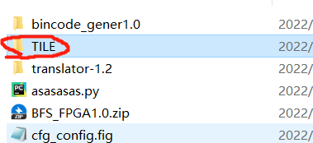
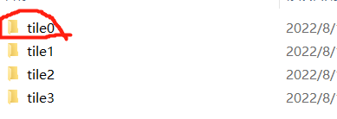
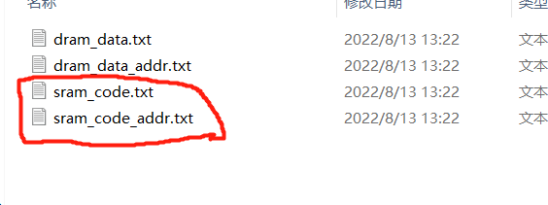

1.FPGA启动，FPGA向SRAM发送HOST程序和第一次执行使用的配置信息。
BFS_FPGA1.0\TILE\tile0\sram_code.txt
BFS_FPGA1.0\riscv_code.txt

Slide 2
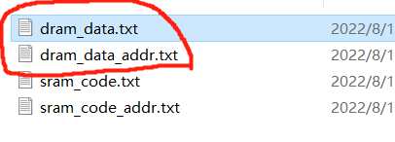
2.FPGA向DRAM发送第一次执行使用的指令和数据。

Slide 3
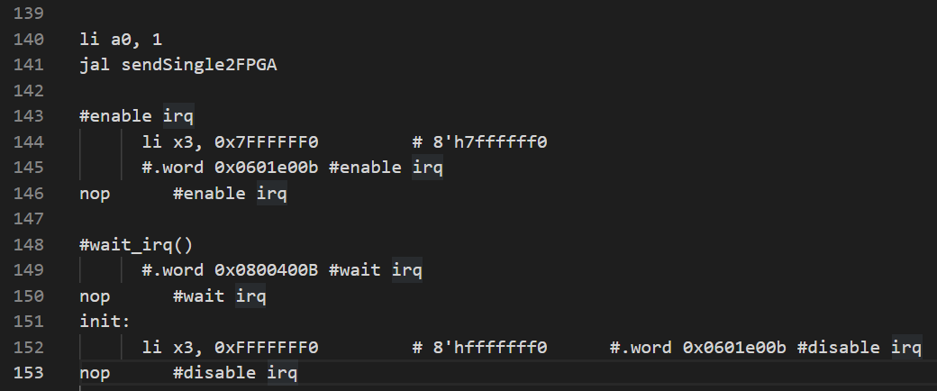
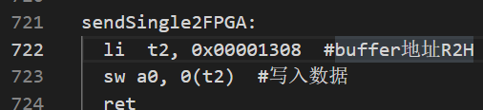
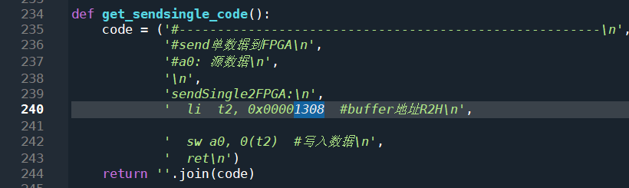
3. FPGA启动HOST，之后FPGA轮询等待HOST执行。
BFS_FPGA1.0\bincode_gener1.0\suture.py

Slide 4
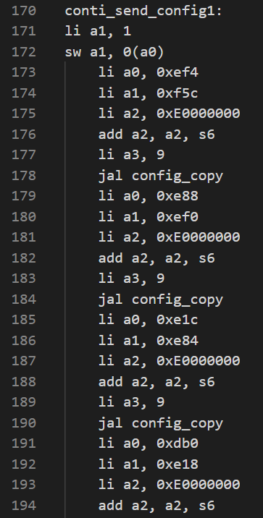
4.HOST从SRAM中取值执行，将第一次执行的配置信息发往CI。

Slide 5
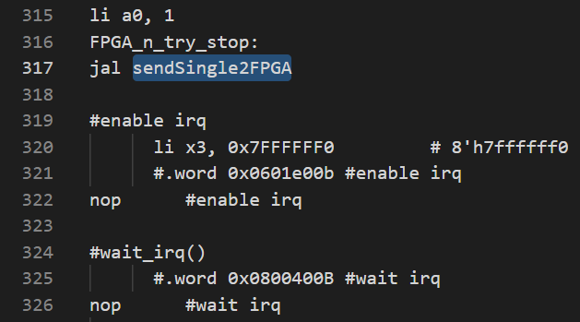
5.HOST等待所有已启动的PE执行完一次，将一次执行完成的消息通过SRAM发往FPGA，具体为向SRAM地址写1，同时将flag置1表示当前消息有效，HOST进入等待中断状态。

Slide 6
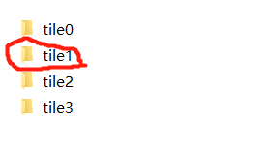
6.FPGA收到一次执行完成的消息，将新指令和数据送入DRAM，将新配置信息送入SRAM，完成后通过写寄存器触发HOST中断。

Slide 7
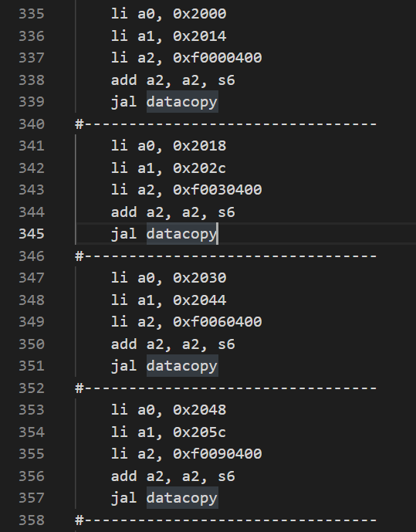
7.HOST进入中断处理程序后直接跳出中断，将上一次执行完的中间结果通过AXI总线发往DRAM，并将下一次配置信息送往CI。

Slide 8
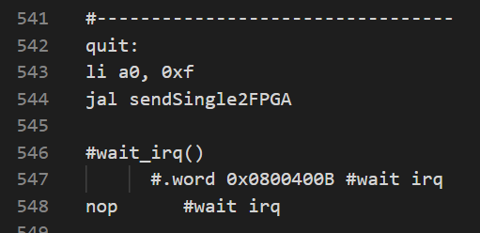
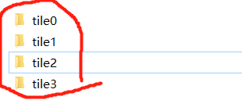
8.将整个图完整计算完一次称作一次迭代，每完成一次迭代，HOST需要统计是否整个连通图已遍历结束，具体为判断中间结果暂存区是否全为0，如非全0，说明还未遍历结束，发往FPGA的一次执行完成消息为1，如全0，说明已遍历结束，发往FPGA的一次执行完成消息为0xF。

Slide 9
TILE
"PE_num" : 8
"exeblock_per_PE" : 3
"column_tiling": "4,12"
"m1_height" : 1
"m1_width" : 48
"m2_height" : 48
"m2_width" : 48
"node":1
TILE0
TILE1
12
12
12
12
node0 pe0-3 pe3_ST | node0 pe4-7 pe7_ST | node1 pe0-3 pe3_ST | node1 pe4-7 pe7_ST
node2 pe0-3 pe3_ST | node2 pe4-7 pe7_ST | node3 pe0-3 pe3_ST | node3 pe4-7 pe7_ST
24
24
TILE2
TILE3
一次迭代

Slide 10
TILE0
node0
pe0-3
12
exe_block0
1
2
3
4
5
6
7
8
9
10
11
24

Slide 11
注意：大型矩阵运算时！
如果要运算的BFS算法的矩阵大于1024 * 1024
必须将BFS_FPGA1.0\bincode_gener1.0\suture.py中的12288和0x3000（0x3000=12288）替换为m，假设n为矩阵大小为n * n，m - 0x2000 > n * 4，且注意十进制替换为十进制，十六进制替换为十六进制，进制要匹配，否则会导致暂存结果和最终结果地址重叠出现错误！
当然也要注意，sram最大地址 - m > n * 4，否则会导致地址越界！

